Slide 1
规则
线路编号 | 名称 | 是否需抽签 | 人数上限 | 备注
A | 东部华侨城一天游 | 否
B | 野生动物园一天游 | 否
C | 长隆欢乐世界一天游 | 否
D | 广州花都融创主题乐园一天游 | 否
E | 顺峰山、长鹿农庄一天游 | 否
F | 船游观港珠澳大桥、圆明新园一天游 | 否
G | 桂山风景区、巴伐利亚庄园泡温泉一天游 | 否
H | 中山故居、中山温泉一日游 | 否
J | 四海一家自助餐美食一天游 | 超上线需抽签 | 300 | 安排车，如抽签，乘车点1，2人数应满足n*49（是49的倍数）
K | 凯宾斯基自助餐美食一天游 | 超上线需抽签 | 150
L | 福田香格里拉自助餐美食一天游 | 超上线需抽签 | 150
M | 大梅沙喜来登自助餐 | 超上线需抽签 | 200 | 龙岗点出发安排车，沙头角不安排
N | 龙岗隐秀山居酒店自助餐 | 超上线需抽签 | 200
O | 龙岗中海凯俪酒店自助餐、大运新城一天游 | 超上线需抽签 | 200
P | 玛莎拉自助餐美食、松山湖一天游 | 超上线需抽签 | 200
Q | 惠东国际五星嘉华酒店私人沙滩+自助午餐 | 超上线需抽签 | 300
R | 世贸旋转餐厅+惠州西湖一日游 | 超上线需抽签 | 200

Slide 2
背景：
员工从以上17条线路按照意愿高低程度选择10条，其中9条自助餐线路有人数限制
员工可选择2个乘车点（乘车点1、乘车点2）
需抽签的线路，应满足抽中的乘车员工：乘车点1、乘车点2的总人数为49的倍数（便于安排车辆）
员工可以携带家属参加，每个员工以家庭为单位打包参与抽签（每个员工的家庭人数不同）
结果：
考虑了志愿顺序和车辆安排合理安排的情况下，对所有报名数据中的10个志愿排序情况进行抽签分配，得到每个家庭的最终志愿

Slide 3
HR整理数据形成报名表（以家庭为单位，包含乘车信息）
按志愿顺序判断是否属于有上限要求
抽签,是否中签
NO
YES
报名人数是否超上限
YES
YES
NO
乘车点1、2的人数需满足为49的倍数
NO
志愿录取成功
NO
志愿录取成功
YES
志愿录取成功

Slide 4
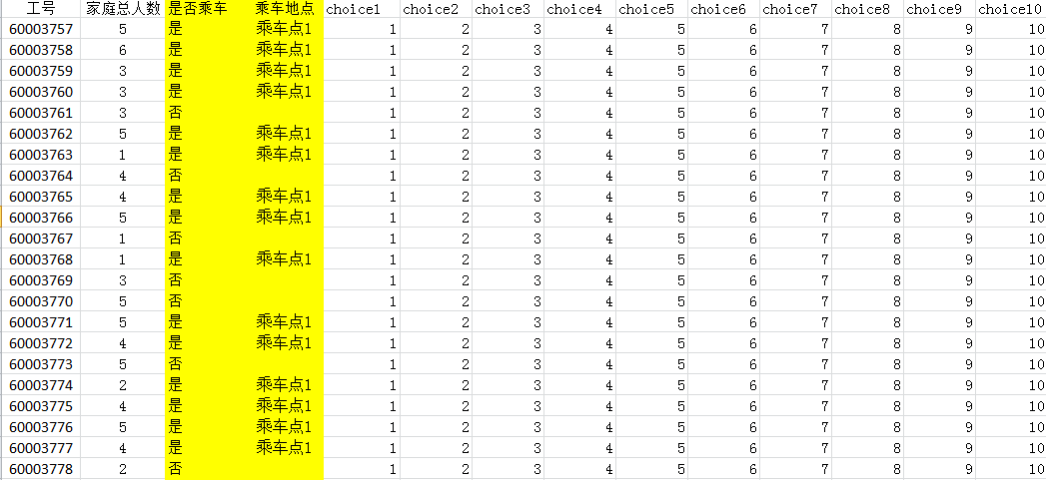
员工报名名单类型

